Slide 1
Ocalić od zapomnienia…
„W dal odejdę z tą jasną nadzieją…”
A. Osiecka
„Chciałbym i mój ślad na drogach ocalić od zapomnienia.”
K. I. Gałczyński
Opr. Elżbieta Ciemięga

Slide 2
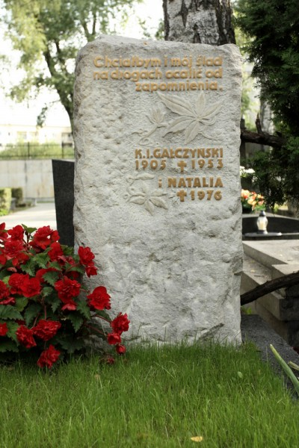
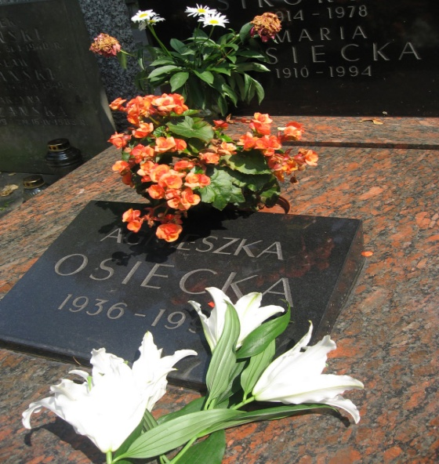
„Chciałbym oczu twoich chmurność ocalić od zapomnienia.”
Urodzony w Warszawie
Urodzona w Warszawie
Pochowana na Powązkach
Pochowany na Powązkach

Slide 3
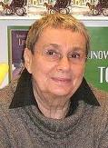
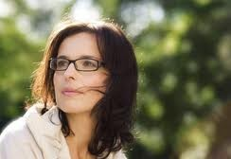
„A ja chciałbym twoje ręce ocalić od zapomnienia. „
Pochodziła z rodziny inteligenckiej.
WYKSZTAŁCENIE:
-dziennikarstwo,
-reżyseria filmowa.
córka - Agata
Pochodził z rodziny drobnomieszczańskiej.
WYKSZTAŁCENIE:
filologia angielska,
filologia klasyczna.
córka - Kira

Slide 4
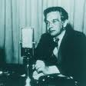
„Więc ja chciałbym twoje serce ocalić od zapomnienia.”
PUBLIKACJE:
radio, prasa
TWÓRCZOŚĆ:
wiersze, piosenki, sztuki teatralne, teksty kabaretowe.
PUBLIKACJE:
prasa, radio
TWÓRCZOŚĆ:
wiersze, teksty kabaretowe, piosenki, tłumaczenia.

Slide 5
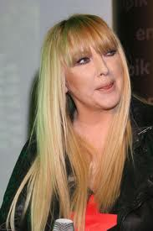
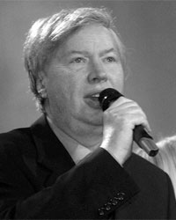
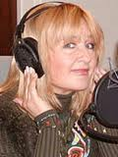
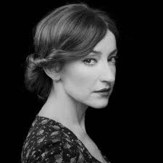
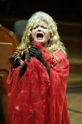
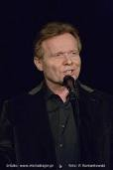
„Chciałbym i blask naszej lampy ocalić od zapomnienia.”
INTERPRETACJE MUZYCZNE
UTWORY OSIECKIEJ ŚPIEWALI (między innymi):
Maria Jeżowska
Edmund Fetting
Maryla Rodowicz
Violetta Villas
Urszula Sipińska
Skaldowie
Czerwone Gitary
Katarzyna Nosowska
Ania Dąbrowska
INTERPRETACJE MUZYCZNE
UTWORY GAŁCZYŃSKIEGO ŚPIEWALI:
Kazik Staszewski
Stan Borys
Maryla Rodowicz
Magda Umer
Katarzyna Groniec
Michał Bajor
Marek Grechuta
Artur Gadowski
Jacek Wójcicki
Piotr Fronczewski

Slide 6
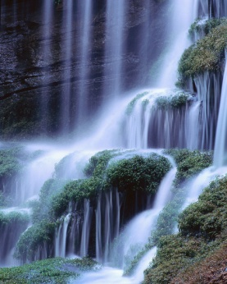
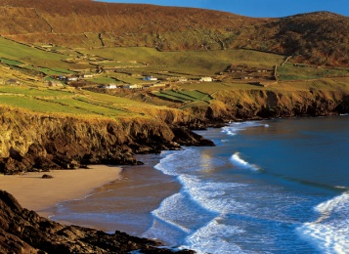
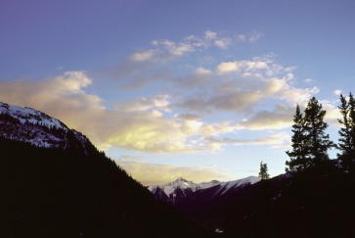
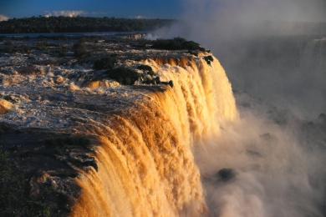
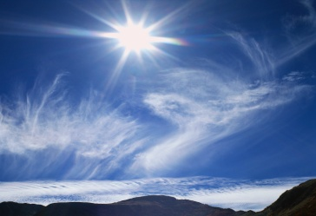
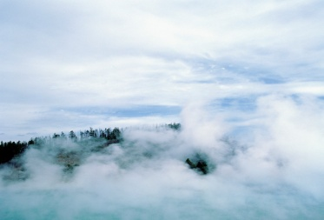
„Chciałbym wszystkie takie chwile ocalić od zapomnienia.”
WĄTKI I MOTYWY POETYCKIE:
-człowiek,
- natura,
-szczęście,
-miłość,
-przyjaźń,
-przemijanie,
-śmierć
WĄTKI I MOTYWY POETYCKIE:
-człowiek,
- natura,
-szczęście,
-miłość,
-przyjaźń,
-przemijanie,
-śmierć

Slide 7
„Chciałbym i ten błysk na szybie ocalić od zapomnienia.”
...” Zdradzę wam tajemnicę:
nie czytamy poezji dlatego, że jest ładna. Czytamy ją, bo należymy do gatunku ludzkiego, a człowiek ma uczucia. Medycyna, prawo, finanse czy technika to wspaniałe dziedziny, ale żyjemy dla poezji, piękna, miłości...„
Nancy H. Kleinbaum

